Slide 1
Foundation Models en IA Generativa
Marcelo Alejandro Arrunategui Zeta

Slide 2

¿Qué es la técnica RAG?
RAG (Retrieval-Augmented Generation) es una técnica que combina dos procesos: la búsqueda de información relevante en una base documental (retrieval) y la generación de una respuesta con un modelo de lenguaje (generation).
A diferencia de un LLM tradicional, RAG no responde solo con lo que “recuerda” de su entrenamiento, sino que primero recupera fragmentos del documento más relacionados con la consulta del usuario. Luego, con ese contexto, genera una respuesta más precisa, fundamentada y con menor riesgo de alucinaciones.
Esta técnica es útil en tareas como búsqueda sobre documentos PDF, asistentes corporativos, análisis normativo y sistemas de preguntas y respuestas.

Slide 3
Objetivo del sistema implementado
El objetivo del notebook es implementar un sistema RAG capaz de responder preguntas sobre un documento PDF. Para ello, el sistema extrae el texto del archivo, lo divide en fragmentos, genera embeddings, indexa esos embeddings con FAISS, recupera los fragmentos más relevantes para una consulta, los reordena con un reranker y finalmente genera una respuesta con Qwen.
Además, el sistema incorpora mecanismos de soporte documental y evaluación, como citas por oración, detección básica de alucinaciones y métricas de grounding y ROUGE.

Slide 4
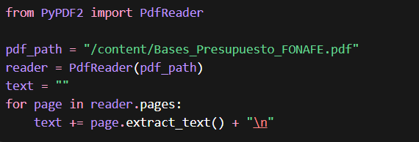
Carga del documento PDF
La primera etapa consiste en cargar el documento PDF y convertir su contenido en texto plano. Para ello se utiliza la librería PyPDF2, recorriendo cada página y concatenando su contenido en una sola variable de texto.
Esta etapa es clave porque el sistema RAG no trabaja directamente con el PDF original, sino con el texto extraído, que luego será fragmentado y transformado en embeddings.

Slide 5
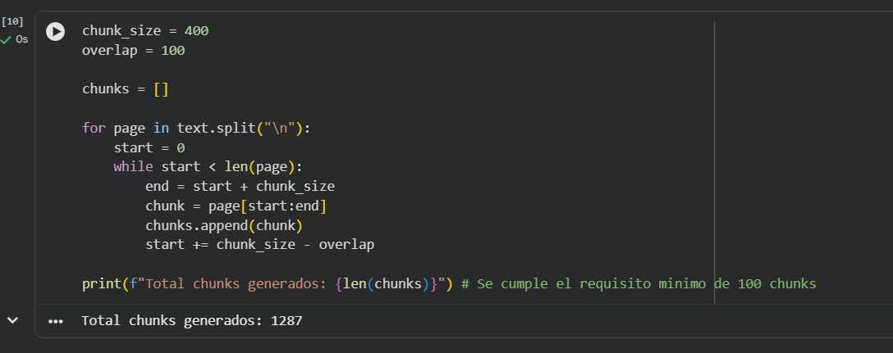
División del texto en fragmentos
Luego del preprocesamiento, el texto se divide en fragmentos o chunks. En este caso se definió un tamaño de 400 caracteres y un overlap de 100, con el objetivo de preservar continuidad semántica entre fragmentos consecutivos.
El uso de overlap mejora la recuperación porque evita que información importante quede cortada entre un chunk y otro. De esta manera, el sistema obtiene una base textual más adecuada para búsqueda semántica.

Slide 6
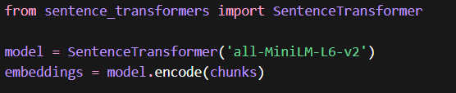
Conversión de chunks a embeddings
Después, cada chunk se transforma en un vector numérico mediante el modelo all-MiniLM-L6-v2 de Sentence Transformers. Estos embeddings permiten representar el significado semántico de cada fragmento en un espacio vectorial.
Gracias a ello, las consultas del usuario también pueden convertirse en vectores y compararse matemáticamente con los chunks para encontrar los más relevantes, incluso cuando no comparten exactamente las mismas palabras.
cada chunk se convierte en un vector

Slide 7
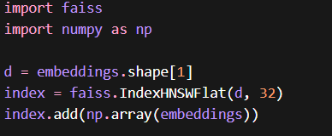
Indexación con FAISS HNSW
Una vez generados los embeddings, se construye un índice vectorial con FAISS, utilizando la estructura HNSW. Esta técnica permite realizar búsquedas aproximadas de vecinos cercanos de forma eficiente, incluso cuando existen muchos fragmentos.
La función del índice es acelerar el retrieval, haciendo posible que la consulta encuentre rápidamente los chunks más relacionados dentro del espacio vectorial.

Slide 8
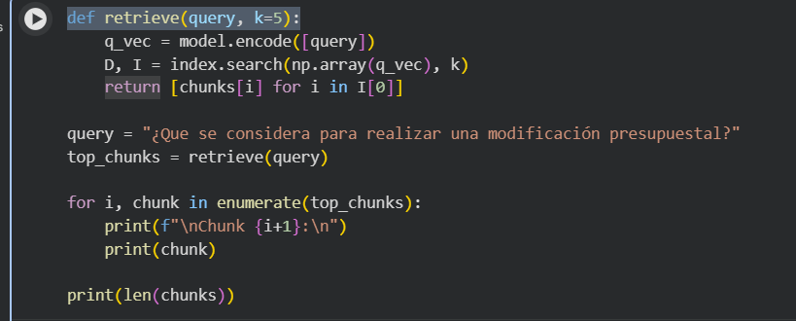
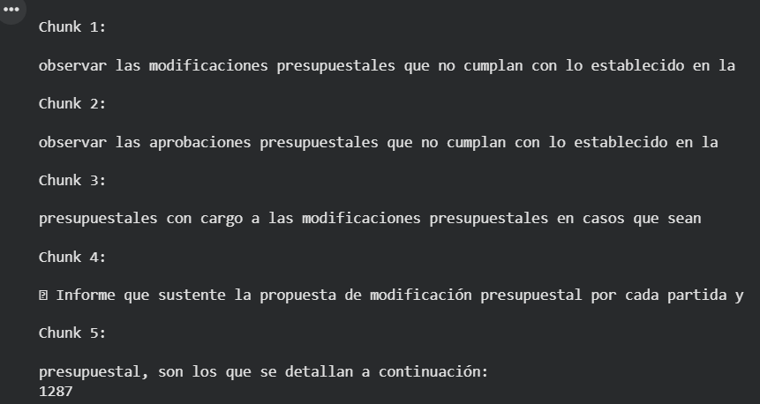
Recuperación de contexto relevante
En esta etapa, la consulta del usuario se transforma también en embedding y se compara contra el índice FAISS para recuperar los fragmentos más cercanos. En el notebook, la función retrieve() devuelve los top-k chunks más relevantes para responder la pregunta.
Esta es la parte central del retrieval dentro de RAG, ya que determina qué contexto será entregado al modelo generativo.

Slide 9
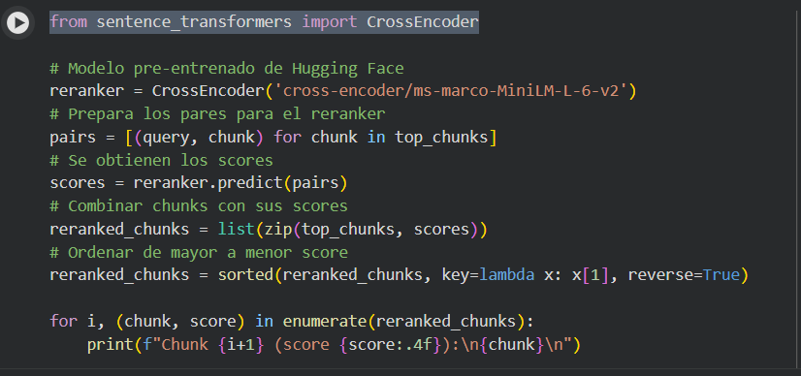
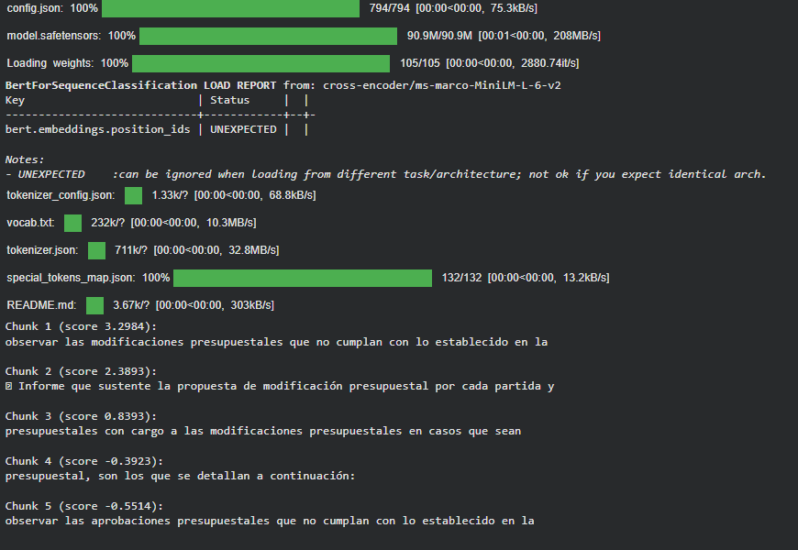
Reordenamiento de resultados con reranker
Aunque FAISS recupera fragmentos semánticamente cercanos, estos resultados aún pueden mejorarse. Por ello, el sistema utiliza un Cross-Encoder para volver a evaluar la relación entre la consulta y cada chunk recuperado. A diferencia del embedding inicial, el reranker analiza cada par (query, chunk) con mayor detalle y asigna un score de relevancia más preciso. Así, los mejores fragmentos pasan a formar el contexto final del LLM.

Slide 10
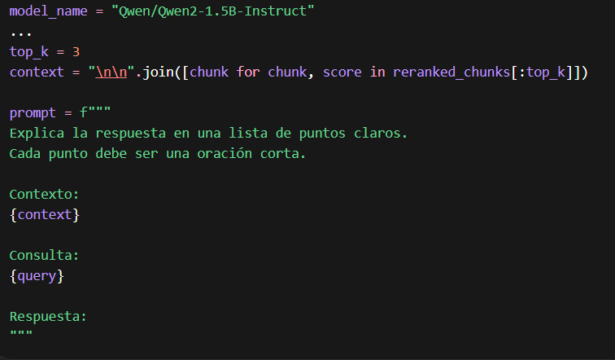
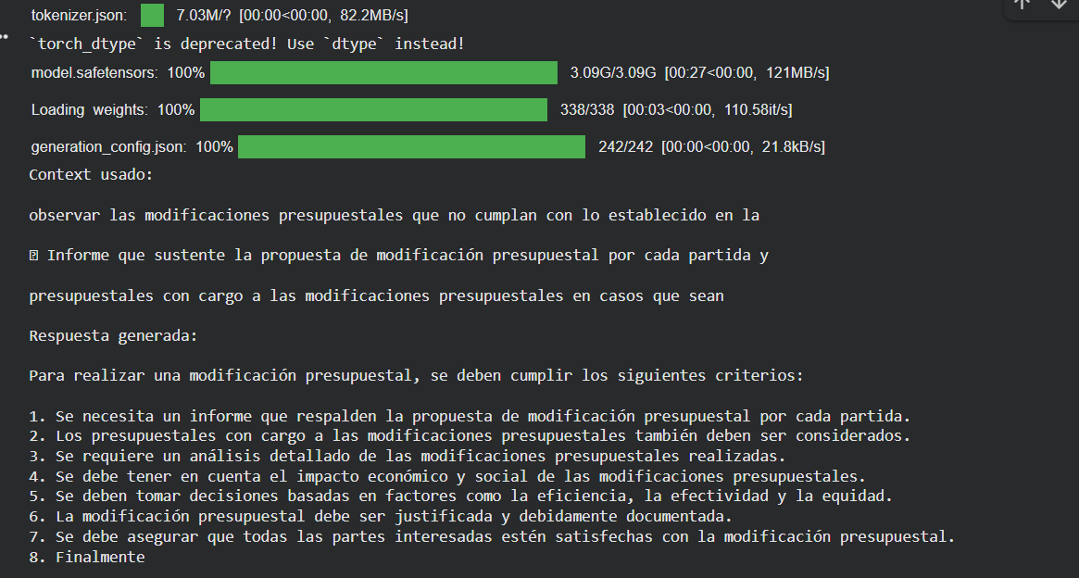
Generación de la respuesta con Qwen
Luego, el sistema toma los 3 chunks mejor rankeados y los une como contexto para construir el prompt. Ese contexto es enviado al modelo Qwen2-1.5B-Instruct, que genera una respuesta breve y estructurada en forma de lista.
Esta etapa corresponde a la parte de generation en RAG. El modelo no responde desde cero, sino condicionado por el contexto recuperado del documento.

Slide 11
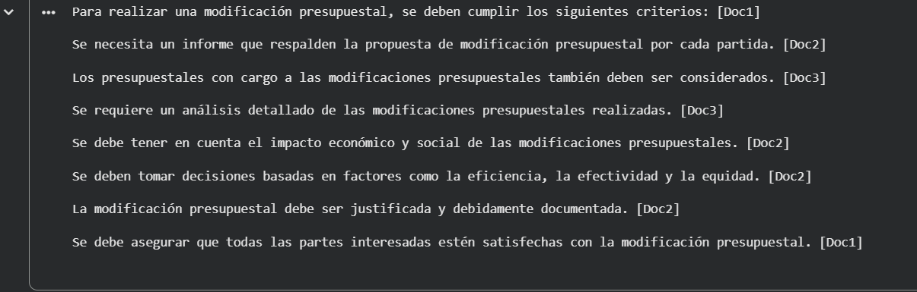
Validación de la respuesta generada
Después de generar la respuesta con el modelo de lenguaje, el sistema divide el texto en oraciones y compara cada una con los fragmentos recuperados durante la etapa de retrieval. Luego asigna a cada oración la cita del fragmento más similar, representado como [Doc1], [Doc2] o [Doc3].
Esto permite rastrear qué parte del documento respalda cada oración de la respuesta final, mejorando la interpretabilidad del sistema RAG.

Slide 12
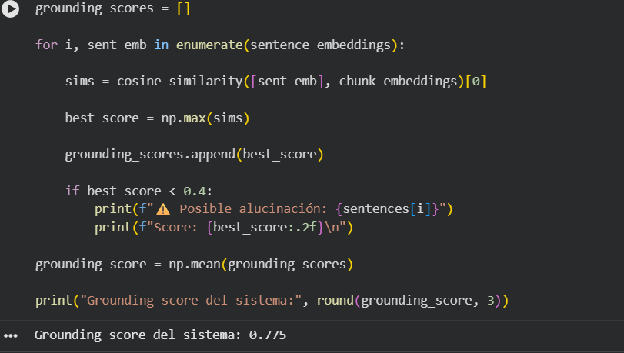
Detección básica de alucinaciones
Después de generar la respuesta, el sistema calcula qué tan similar es cada oración respecto a los chunks recuperados. Para ello, compara los embeddings de las oraciones con los embeddings del contexto documental usando similitud coseno.
Si una oración obtiene un puntaje muy bajo, se considera como una posible alucinación, es decir, una afirmación que no estaría suficientemente respaldada por la evidencia recuperada.
En este caso, el grounding score promedio fue 0.775, lo que indica que la mayor parte de la respuesta se encuentra bien sustentada por los fragmentos recuperados.

Slide 13
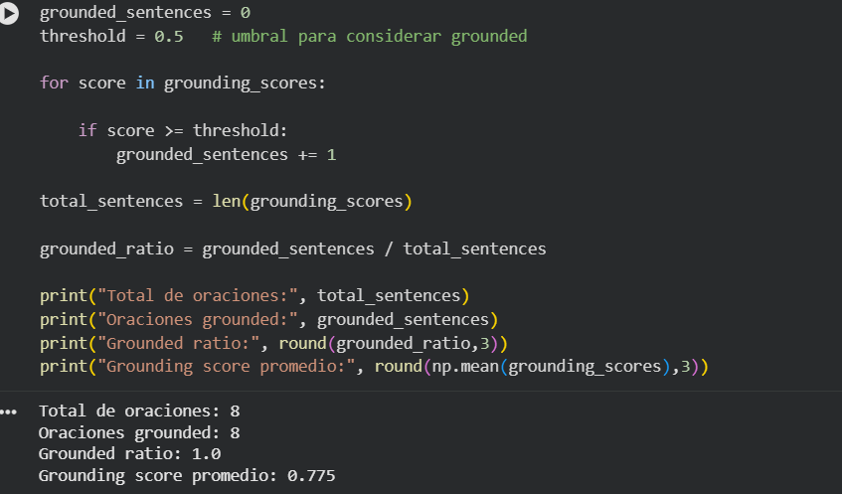
Evaluación del grounding de la respuesta
Luego del cálculo individual de similitud por oración, el sistema mide cuántas oraciones superan un umbral mínimo de respaldo documental. En este caso, se definió un umbral de 0.5 para considerar que una oración está correctamente fundamentada.
Los resultados muestran que las 8 oraciones de la respuesta superaron dicho umbral, obteniéndose un grounded ratio de 1.0. Esto significa que, según la métrica utilizada, toda la respuesta se encuentra respaldada por el contexto recuperado.

Slide 14
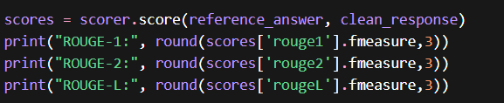
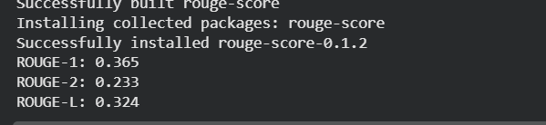
Evaluación automática de la respuesta
Finalmente, la respuesta generada se compara con una respuesta de referencia mediante métricas ROUGE, ampliamente utilizadas en tareas de resumen y generación de texto.
En este caso, los resultados fueron:
ROUGE-1: 0.365
ROUGE-2: 0.233
ROUGE-L: 0.324
Estos valores muestran una coincidencia parcial entre la respuesta generada y la referencia, lo cual es esperable debido a que el modelo puede reformular la información con distintas palabras, manteniendo una idea similar sin repetir exactamente la misma redacción.

